Slide 1
UNIVERSIDADE ABERTA DO SUS – UNASUS UNIVERSIDADE FEDERAL DE PELOTAS ESPECIALIZAÇÃO EM SAÚDE DA FAMÍLIA MODALIDADE À DISTÂNCIA
Melhoria da Atenção a saúde da criança de zero a setenta e dois meses, na UBS SANSCA, Pelotas/RS.
Andréia Saratt Lima Acevedo
Orientador: Maria Emilia Nunes Bueno

Slide 2
IMPORTÂNCIA DA AÇÃO PROGRAMÁTICA
PUERICULTURA
Promoção e prevenção
Ver a criança como um todo
Crescimento e desenvolvimento plenos
Educação
Diminuição da morbi-mortalidade

Slide 3
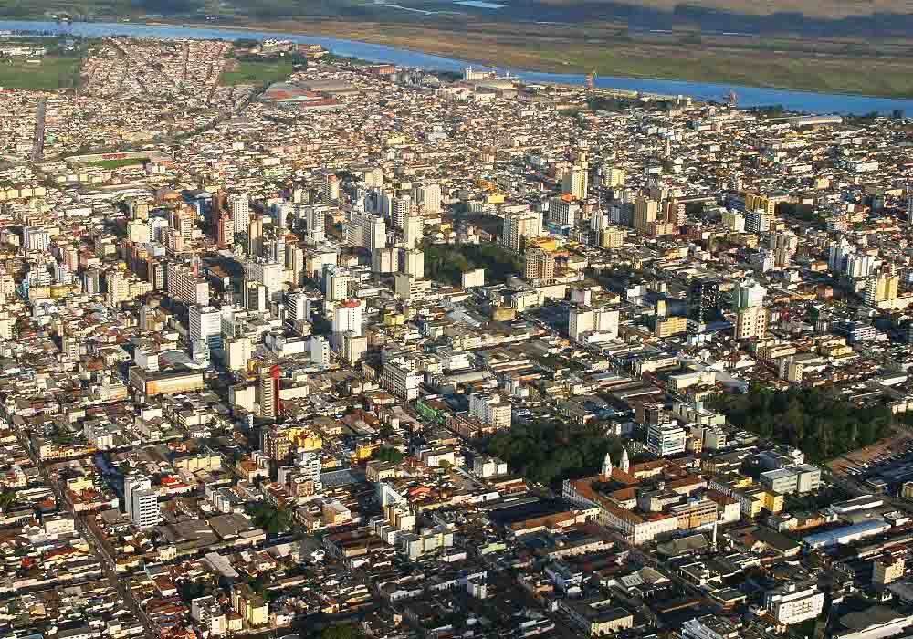
CARACTERIZAÇÃO MUNICIPIO PELOTAS

Slide 4
CARACTERIZAÇÃO MUNICIPIO
PELOTAS - RS
Terceira maior cidade do Estado
328.275 habitantes
51 Unidades Básicas de Saúde (UBS): 45 S.M.S., 3 UCPel ,3 UFPel.
34 UBS são ESF e 37 unidades com ESB
5 hospitais, 1 PS adulto e um pediátrico, 1UBAI
1CEO e 1 Centro de Especialidades Médicas

Slide 5
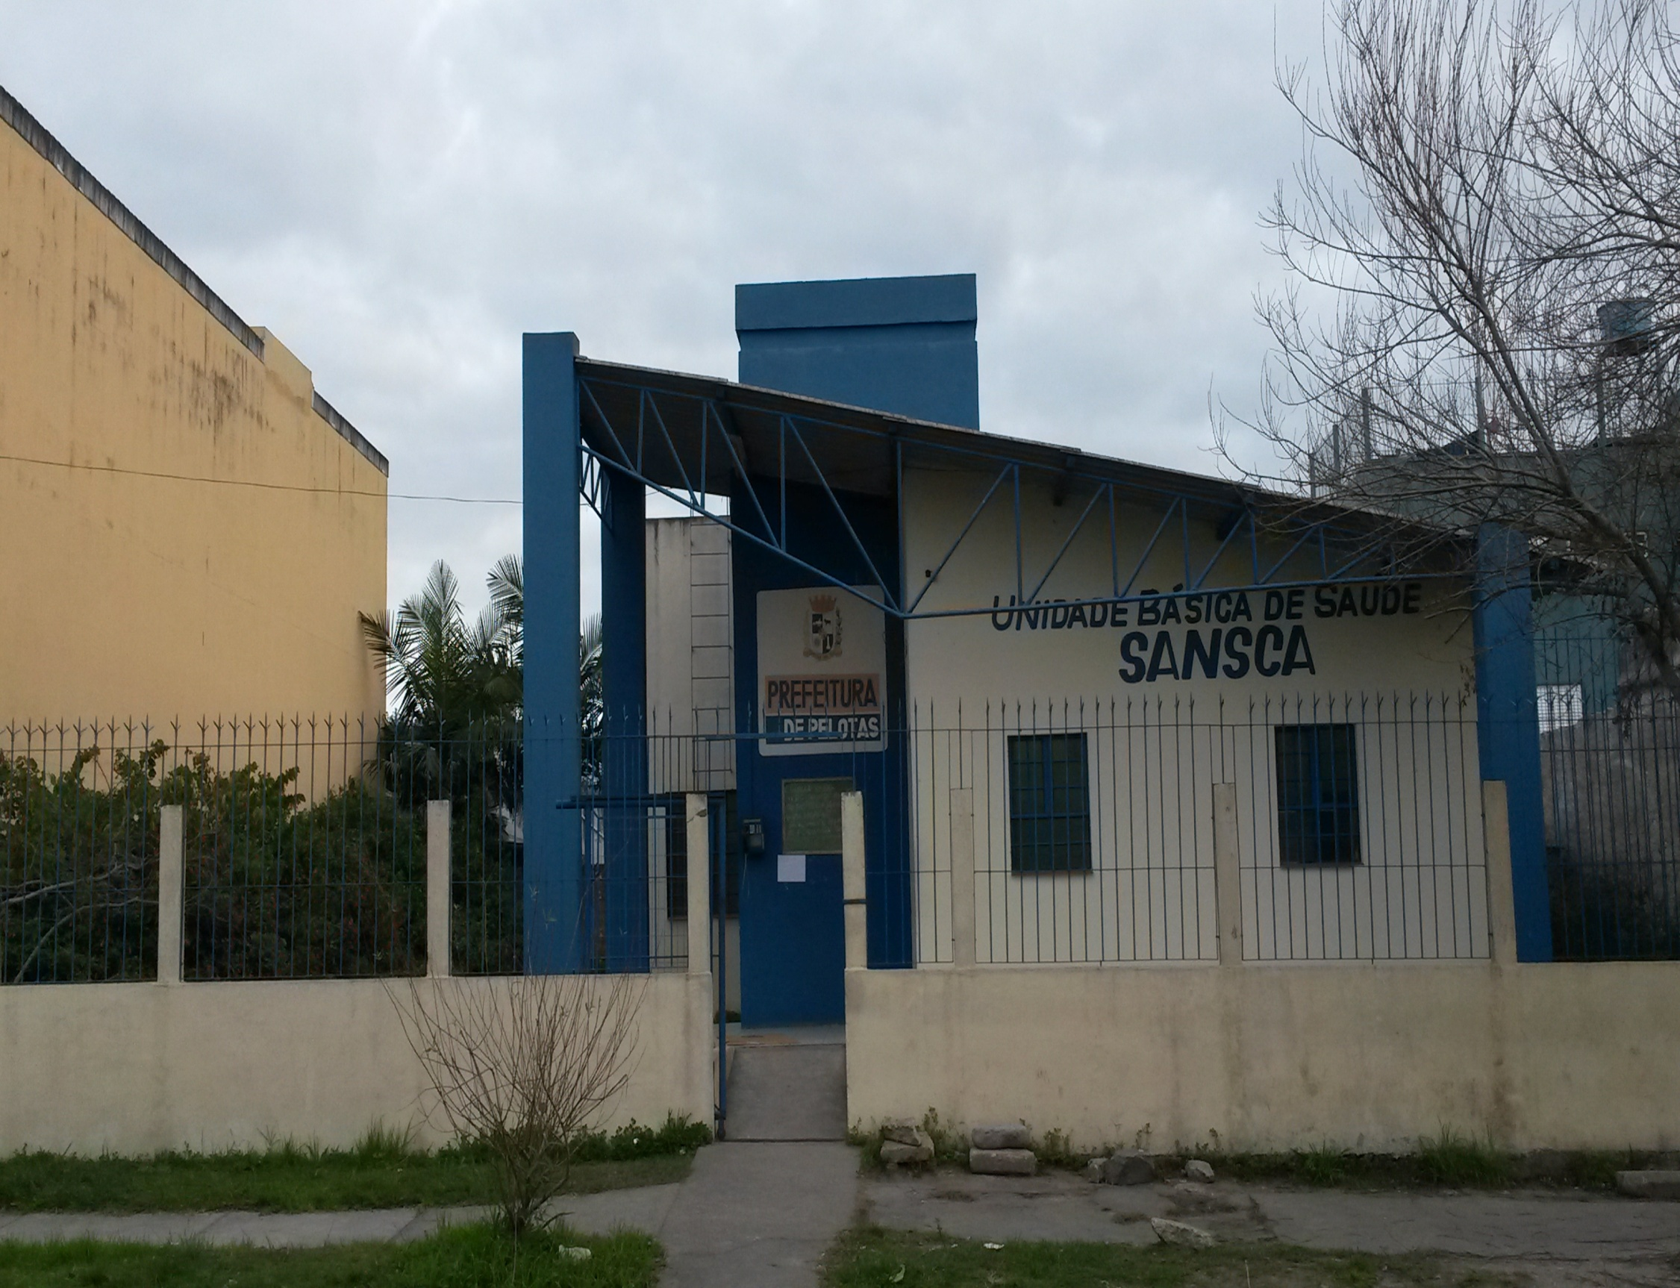
CARACTERIZAÇÃO DA UNIDADE BÁSICA
DE SAÚDE.

Slide 6
CARACTERIZAÇÃO DA UNIDADE BÁSICA
DE SAÚDE.
UBS SANSCA- centro do município. Inaugurada em 2008, boas condições estruturais.
Uma equipe de ESF. Seis Agentes Comunitários de Saúde – ACS; sete microáreas
Sem ESB.
Cadastradas 1100 famílias-3265 pessoas. População heterogênea.
163 crianças com até 72 meses.

Slide 7
SITUAÇÃO ANTES DA INTERVENÇÃO
Não havia atendimento programado para as crianças pelo médico da ESF.
Sem adoção de protocolo.
Realizado por técnica de enfermagem.
Indicadores ruins- atraso nas consultas, na realização do teste do pezinho, no monitoramento do crescimento e desenvolvimento e no controle das vacinas.

Slide 8
OBJETIVO GERAL
Melhorar a atenção à saúde da criança entre 0 a 72 meses na área de abrangência da Unidade Básica de Saúde SANSCA, no município de Pelotas/RS.

Slide 9
METODOLOGIA

Slide 10
MONITORAMENTO E AVALIAÇÃO
Monitoramento e avaliação periódica das metas estabelecidas.
ORGANIZAÇÃO E GESTÃO DO SERVIÇO
Cadastrar a população de crianças entre zero e 72 meses;
Priorizar o atendimento de crianças, principalmente de alto risco;
Fazer busca ativa;
Sistema de alerta na ficha de acompanhamento;

Slide 11
ORGANIZAÇÃO E GESTÃO DO SERVIÇO
Garantir referencia;
Garantir o material necessário para a puericultura e cumprimento das metas;
Registrar as informações adequadamente em material específico;
Definir atribuições;
Organizar atividades educativas nas escolas.

Slide 12
ENGAJAMENTO PÚBLICO
Orientar a comunidade sobre o programa e benefícios;
Informar às mães e a comunidade sobre a importância da realização da primeira consulta e do teste do pezinho na primeira semana de vida, desenvolvimento esperado de acordo a faixa etária, calendário vacinal, suplementação de ferro, avaliação da saúde bucal, TAN;
Promover a participação de membros da comunidade e da escola na organização, planejamento e gestão das ações de saúde para as crianças assim como sua avaliação e monitoramento.

Slide 13
QUALIFICAÇÃO DA PRÁTICA CLÍNICA
Capacitação da equipe no acolhimento das crianças e família;
Capacitação da equipe nas ações que devem ser realizadas durante a intervenção para alcançarmos as metas estabelecidas.

Slide 14
LOGÍSTICA
Adoção do Manual Técnico Saúde da criança: Crescimento e Desenvolvimento (2012);
Utilização da Caderneta de Saúde da Criança, a ficha espelho e o prontuário da criança;
Acompanhamento mensal através da planilha eletrônica de coleta de dados.

Slide 15
OBJETIVOS METAS RESULTADOS

Slide 16
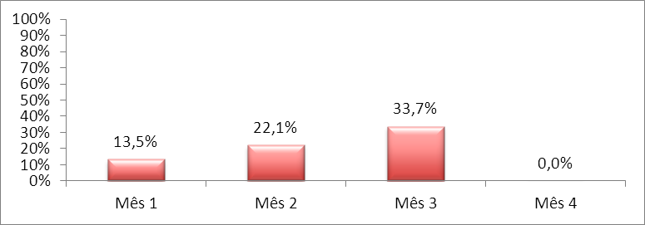
Objetivo 1: Ampliar a cobertura do Programa de Saúde da Criança.
Meta 1.1. Ampliar a cobertura da atenção à saúde para 70% das crianças.
Proporção de crianças entre zero e 72 meses inscritas no programa da unidade de saúde.
Mês 1: 22
Mês 2: 36
Mês 3: 55
Não foi possível alcançar a meta estipulada: não contabilizados os retornos, pouco tempo da intervenção.

Slide 17
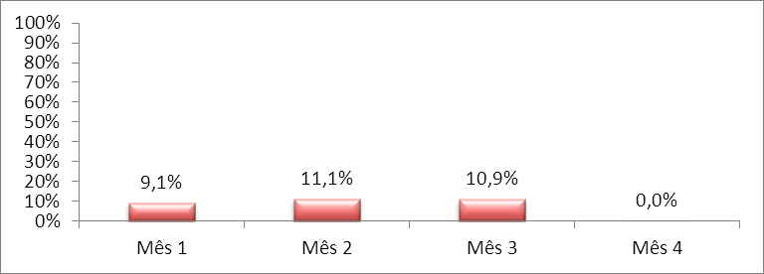
Objetivo 2: Melhorar a qualidade do atendimento à criança.
Meta 2.1: Realizar a primeira consulta na primeira semana de vida para 100% das crianças cadastradas.
Proporção de crianças com primeira consulta na primeira semana de vida.
Mês 1: 2/22
Mês 2: 4/36
Mês 3: 6/55
M
Não alcançamos a meta: não percepção da importância, intercorrências (3). 16 RN.

Slide 18
Objetivo 2: Melhorar a qualidade do atendimento.
Meta 2.2: Monitorar o crescimento em 100% das crianças.
Meta 2.3: Monitorar 100% das crianças com déficit de peso (3 em acompanhamento).
Meta 2.4: Monitorar 100% das crianças com excesso de peso. Não tivemos crianças nesta condição.
Meta 2.5: Monitorar o desenvolvimento em 100% das crianças.
Metas atingidas em 100% em todos os meses da intervenção

Slide 19
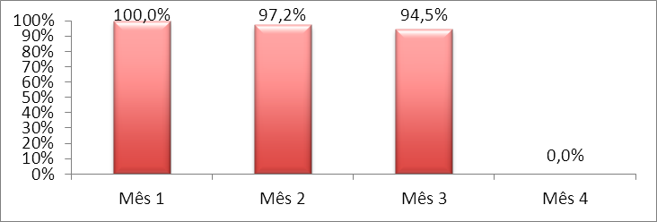
Meta 2.6: Vacinar 100% das crianças de acordo com a idade.
Não foi possível alcançarmos a meta devido a falta da vacina BCG no município (3 crianças)
Proporção de crianças com vacinação em dia para a idade.
22/22
35/36
52/55

Slide 20
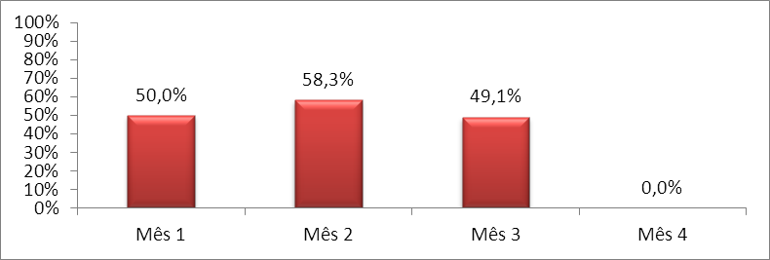
Meta 2.7: Realizar suplementação de ferro em 100% das crianças de 6 a 24 meses.
Meta atingida
Meta 2.8: Realizar triagem auditiva em 100% das crianças.
Meta não atingida: de interesse das mães. (16 --- 10).
Proporção de crianças com triagem auditiva.
Mês 1: 11/22
Mês 2: 21/36
Mês 3: 27/55

Slide 21
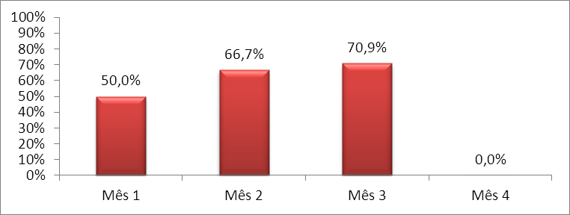
Meta 2.9: Realizar teste do pezinho em 100% das crianças até 7 dias de vida.
Proporção de crianças com teste do pezinho realizado até 7 dias de vida.
Mês 1: 11/22
Mês 2: 24/36
Mês 3: 39/55

Slide 22
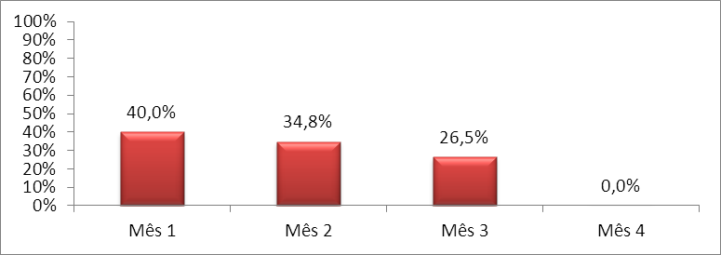
Meta 2.10: Realizar avaliação da necessidade de atendimento odontológico em 100% das crianças de 6 e 72 meses.
Meta atingida
Meta 2.11: Realizar primeira consulta odontológica para 100% das crianças de 6 a 72 meses de idade.
Proporção de crianças de 6 a 72 meses com primeira consulta odontológica
Mês 1: 6/22
Mês 2: 8/36
Mês 3: 9/55
.

Slide 23
Objetivo 3: Melhorar a adesão ao programa de Saúde da Criança.
Meta 3.1: Fazer busca ativa de 100% das crianças faltosas às consultas.
Objetivo 4: Melhorar o registro das informações.
Meta 4.1: Manter registro na ficha de acompanhamento/ espelho da saúde da criança de 100% das crianças que consultam no serviço.
Atingida (ficha espelho)
Atingida (5)

Slide 24
Objetivo 5: Mapear as crianças de risco pertencentes à área de abrangência.
Meta 5.1: Realizar avaliação de risco em 100% das crianças cadastradas no programa
ATINGIDA
Objetivo 6: Promover a saúde das crianças.
Meta 6.1: Dar orientações para prevenir acidentes na infância em 100% das consultas de saúde da criança.
Meta 6.2: Colocar 100% das crianças para mamar durante a primeira consulta.
Metas atingidas em 100% em todos os meses.

Slide 25
Objetivo 6: Promover a saúde das crianças.
Meta 6.3: Fornecer orientações nutricionais de acordo com a faixa etária para 100% das crianças
Meta 6.4: Fornecer orientações sobre higiene bucal, etiologia e prevenção da cárie para 100% das crianças de acordo com a faixa etária.
Metas atingidas em 100% em todos os meses.

Slide 26
DISCUSSÃO
Implantação do atendimento em puericultura com aumento da cobertura, melhora da qualidade do atendimento, melhora da adesão e do registro das informações, mapeamento das crianças de risco e promoção da saúde das crianças;
Capacitação da equipe;
Trabalho integrado;
Fortalecimento da UBS com trabalho integral.

Slide 27
DISCUSSÃO
Boa aceitação pela comunidade e equipe tendo incorporado a rotina da UBS o atendimento das crianças;
Dificuldades: alcançar a cobertura (pouco tempo, não contabilização dos retornos);
Continuidade da puericultura com mudança no dia e intercalar com enfermeira, VD aos RN e teste pezinho a tarde.

Slide 28
REFLEXÃO CRÍTICA
Caso clínico;
Fórum de clínica;
Análise situacional, conhecer a realidade da UBS objetivamente;
Aumento do vínculo com a comunidade e equipe;
Atualização;
Fazer a diferença na vida das crianças.

Slide 29
REFERENCIAS
Brasil. Ministério da Saúde. Secretaria de Atenção à Saúde. Departamento de Atenção Básica. Saúde da criança : crescimento e desenvolvimento / Ministério da Saúde. Secretaria de Atenção à Saúde. Departamento de Atenção Básica. – Brasília : Ministério da Saúde, 2012. 272 p.: il. – (Cadernos de Atenção Básica, nº 33)
DEL CIAMPO, Luiz Antonio et al . O Programa de Saúde da Família e a Puericultura. Ciênc. saúde coletiva, Rio de Janeiro, v.11, n.3, p.739-743, 2006. Disponível em http://www.scielo.br/pdf/csc/v11n3/30988.pdf > Acesso em: 01 nov.2014

Slide 30
OBRIGADA!

